Slide 1
DEPARTAMENTO DE ELÉCTRICA, ELECTRÓNICA Y TELECOMUNICACIONES
CARRERA DE INGENIERÍA EN ELECTRÓNICA Y TELECOMUNICACIONES
TRABAJO DE TITULACIÓN PREVIO A LA OBTENCIÓN DEL TÍTULO DE INGENIERO EN ELECTRÓNICA Y TELECOMUNICACIONES
TEMA: “IMPLEMENTACIÓN DE UN PROTOTIPO DE SISTEMA AUTÓNOMO DE VISIÓN ARTIFICIAL PARA LA DETECCIÓN DE OBJETOS EN VIDEO UTILIZANDO TÉCNICAS DE APRENDIZAJE PROFUNDO”
AUTOR: SALAZAR GUERRERO, JONATHAN EUGENIO
TUTOR: Ing. SILVA TAPIA, RODRIGO
SANGOLQUÍ
2019

Slide 2
SUMARIO:
Introducción
Objetivos
Marco teórico
Hardware Nvidia Jetson Tx2
Algoritmo de detección de personas
Experimentación, resultados.
Conclusiones y recomendaciones

Slide 3
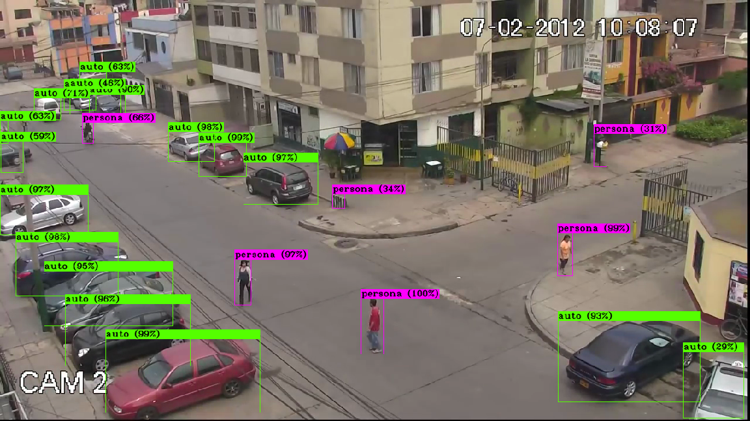
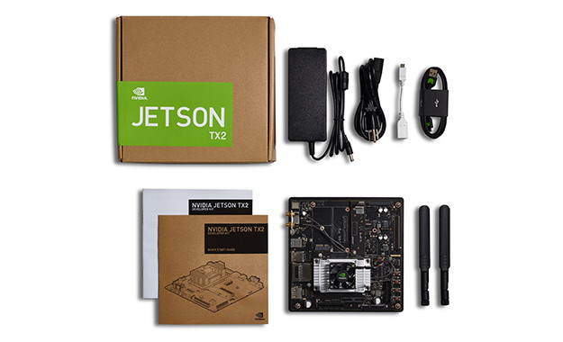
1.- INTRODUCCIÓN
HARDWARE
VISIÓN ARTIFICIAL (VA)
SOFTWARE

Slide 4
2.- OBJETIVOS
General
Implementar un prototipo para detectar objetos (autos y personas) en video capturado en tiempo real utilizando técnicas de aprendizaje profundo (deep learning).
Específicos
Investigar las bases teóricas y prácticas del aprendizaje profundo (Deep learning) aplicados para la detección de objetos en imágenes y video.
Implementar un detector de objetos con redes neuronales convolucionales (CNN).
Medir el desempeño del detector implementado en la librería publicada en AlexeyAB/github.

Slide 5
3.- MARCO TEORICO
REDES NEURONALES
Las redes neuronales artificiales (RNA) son sistemas totalmente conectados que tratan de reproducir características propias del ser humano, como el memorizar, aprender, diferenciar y asociar los hechos actuales con los ocurridos en su aprendizaje(Matich, 2001).

Slide 6
REDES NEURONALES CONVOLUCIONALES
Las redes neuronales convolucionales son muy similares a las redes neuronales ordinarias. Las neuronas tienen pesos, valores propios y característicos estos reciben una entrada con la que realiza un producto escalar y en ella se le aplica una función de activación. Su principal uso es para resolver el gran problema que tienen las redes neuronales ordinarias: el tratamiento de imágenes. Pese a que con las redes neuronales estándar es posible trabajar las imágenes, en cuanto estas aumentan su tamaño, resolución y calidad esta se vuelve imposible de tratar.

Slide 7
R-CNN
método para que la búsqueda selectiva solo pueda extraer 2000 regiones de la imagen
R-CNN Rápido (Fast R-CNN)
Ingresa la imagen a la CNN para generar un mapa de características convolucionales.
ALGORITMOS DE DETECCIÓN DE OBJETOS
La imagen entra en una red convolucional la cual suministra un mapa de características convolucionales, y no utiliza la búsqueda selectiva en el mapa de características en el reconocimiento de las propuestas
R-CNN más rápido (Faster R-CNN)
YOLO (You Only Look Once)
YOLO está diseñado como un sistema detector de objetos en tiempo real, utiliza deep learning y redes neuronales convolucionales, la red YOLO no observa la imagen completa, sino que esta mira partes de la misma en donde se encuentran grandes probabilidades de contener el objeto

Slide 8
4.- Hardware Nvidia Jetson Tx2

Slide 10
JetPack 3.2 en la tarjeta Jetson Tx2
Para poder arrancar la tarjeta Jetson Tx2 debemos flashear la misma con el JetPack 3.2 disponible en la página de NVIDIA. Al instalar el Pack obtenemos herramientas tanto en la computadora anfitriona como en el módulo Jetson, entre las cuales se encuentran.
Linux para Tegra r27.1 (vista previa de desarrolladores)
TensorRT 1.0
cuDNN 5.1
VisionWorks 1.6
CUDA 8.0
API multimedia

Slide 11
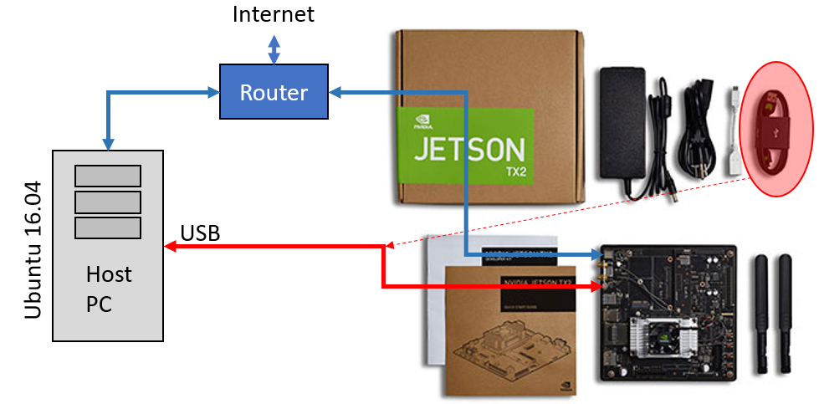
Elementos necesarios para cargar el software Jetpack 3.2
*Disponer de una PC o Laptop con sistema operativo Linux Ubuntu 16.04 o mayor.
*Disponer de una Tarjeta Jetson TX2 conectada a un monitor, teclado y mouse.
*Un router con conexión a internet.

Slide 12
5.- Algoritmo de detección de personas
YOLO V3
YOLO v3 usa una modificación de Darknet, la cual inicialmente posee una red de 53 capas entrenadas en Imagenet. Para la detección, 53 capas adicionales se apilan en ella, lo que resulta en una arquitectura subyacente totalmente convolucional de 106 capas para YOLO v3. Esta es la causa principal que ralentiza a YOLO v3 (30 FPS), en comparación con YOLO v2 (45 FPS). Así es como se observa la arquitectura interna de YOLO ahora (Kathuria, 2018).

Slide 14
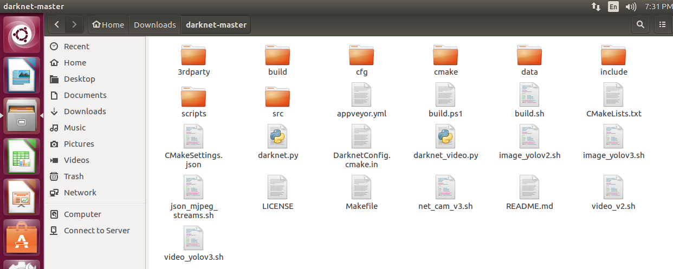
DESCARGA DE LA RED NEURONAL YOLOV3
ALEXEY AB
Permite la aceleración por GPU
Permite la aceleración por CPU
Aumenta la velocidad en 3x al utilizar núcleos Tensor en ciertas tarjetas específicas.
Es más rápido y con menos tasas de fallos
.
DESCARGAR PESOS ADECUADOS

Slide 15
MODIFICACIÓN PARA RECONOCER AUTOS Y PERSONAS UNICAMENTE
YOLO V3
RECONOCE 80 OBJETOS DIFERENTES

Slide 16
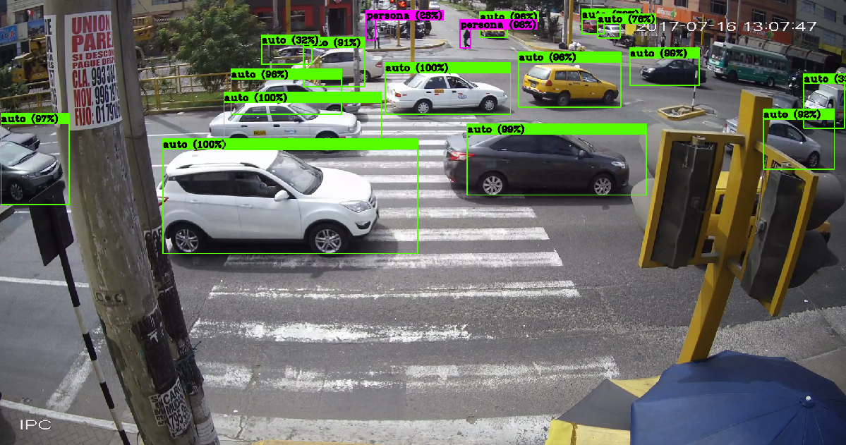
COMO CORRER EL ALGORITMO

Slide 17
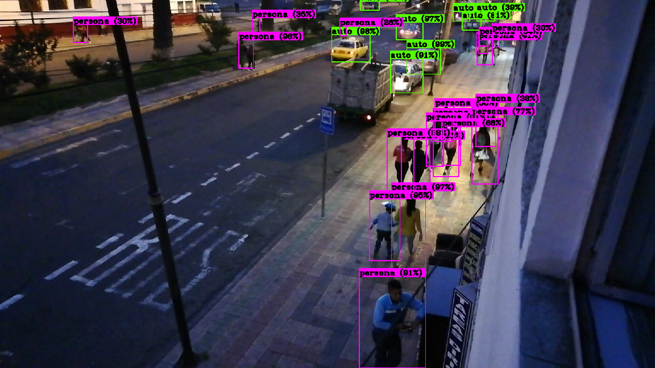
6.- Experimentación, resultados.
VIDEO EN TIEMPO REAL TOMADO EN LA CIUDAD DE IBARRA

Slide 18
Parámetros de medición
Miss Rate (MR), la tasa de pérdida mide la proporción de falsos negativos y el número total de muestras positivas, (Liu, Chen, Li, & Hu, 2018) . $MR=\frac{FN}{N}$
Recall, es un parámetro que mide la fracción de detecciones positivas que están correctamente etiquetadas, se utiliza la siguiente expresión matemática (Liu, Chen, Li, & Hu, 2018).
$$Recall=1−MR$$

Slide 19
MODELO YOLOV3

Slide 20
MODELO YOLOV3

Slide 21
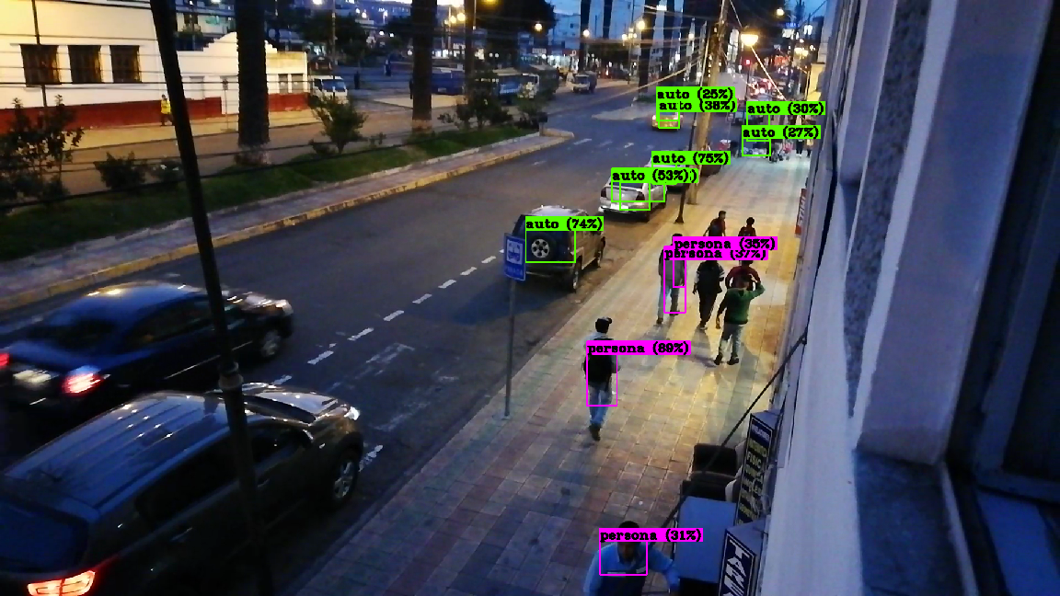
MODELO YOLOV3-TINY

Slide 22
MODELO YOLOV3-TINY

Slide 23
COMPARACION ENTRE ALGORITMO YOLO V3 VS YOLO V3-TINY

Slide 24
COMPARACION ENTRE ALGORITMO YOLO V3 VS YOLO V3-TINY

Slide 25
7.- Conclusiones y recomendaciones
Se implementó un detector de autos y personas en video capturado en tiempo real utilizando una modificación de la red neuronal yolov3 AlexeyAB/Darknet.
El framework Linux montado en el kit de desarrollo de la placa Nvidia Jetson Tx2, funciona con una cámara de video IP inalámbrica para capturar video en ambientes con distinto nivel de iluminación.
Se probaron las dos versiones del algoritmo detector YOLO la versión completa y la versión liviana (yolov3, yolov3-tiny), con distintos tipos de video tomados de bases de datos y capturados en tiempo real.
El prototipo implementado detecta los objetos con un grado de acierto superior al 95% en objetos cercanos y para objetos muy alejados con un grado de acierto superior al 65%.

Slide 26
Conclusiones y recomendaciones
Al evaluar el desempeño del detector, con la versión completa de yolov3 (106 capas de convolución) el prototipo procesa el video a 4.4 fps mientras que con el algoritmo yolov3-tiny (26 capas de convolución) corre hasta 32 fps.

Slide 27
RECOMENDACIONES
Para mejorar el desempeño en cuanto a rapidez de procesamiento del detector implementado se recomienda utilizar una versión superior de la placa Nvidia como por ejemplo la tarjeta Jetson AGX Xavier que según el fabricante supera en 20 veces el desempeño de la tarjeta utilizada en este proyecto.
Para trabajos futuros se puede usar este prototipo en la implementación de aplicaciones tales como sistemas autónomos de video vigilancia, alerta en lugares públicos, control de tráfico, ayudas para personas no videntes, etc.

Slide 28
GRACIAS

